Slide 1
经验费率（experience rating):
古典信度模型（classical credibility）
李政宵
对外经济贸易大学 保险学院

Slide 2
何谓信度理论？
信度模型：根据个体风险的索赔经验调整其费率的模型。是非寿险精算学中最主要的成果。
例：如果保单持有人的索赔经验持续地好于他所属风险类别的手册费率（manual rate），则他可以要求降低其续期保费。原因：
  手册费率基于风险类别的期望损失，而风险类别未必是同质的。

Slide 3
例：保单组合的损失经验表明，平均每份保单的索赔频率为每年0.2次。假设有一份保单在过去的2年发生了1次保险事故，即其经验索赔频率为0.5。
问题：如何估计该被保险人在未来的索赔频率？
  0.2
  0.5
  其他

Slide 4
讨论：
如果没有被保险人的任何信息，则对其索赔频率的估计只能是0.2。
已知保单的经验索赔频率为0.5，这就表明0.2可能低估了该保单的索赔频率。
直接用0.5估计该保单在未来的索赔频率，也有不妥之处：
  一个真实索赔频率很低的被保险人也会发生保险事故；
  一个真实索赔频率较高的被保险人也可能在一定时期内不会发生任何保险事故。
因此，对上述保单索赔频率的最好估计值应该在0.2和0.5之间，即它们的某种加权平均。
如何确定权数呢？信度模型中的信度因子。

Slide 5

信度理论
  其中
  Z： 可信度，信度因子
  信度补项（complement of credibility)：通常是个体风险所属的风险集合的平均费率

Slide 6
信度因子的确定方法
古典信度模型（有限波动信度理论）
  该模型试图限制观察数据中的随机波动对估计值的影响
最精确信度模型（最小二乘信度模型，greatest accuracy credibility model）。该模型通过估计值与真实值之间误差平方和的最小化确定可信度。
  Bühlmann 信度模型
  Bühlmann-straub 信度模型

Slide 7
古典信度模型
有限波动信度模型（limited fluctuation credibility）
  完全可信度标准（Standard for Full Credibility）：在古典信度模型中，需要确定当个体风险达到多大规模时，才可以给其经验数据赋予100％的可信度。
    如果个体风险的规模达到或超过这个标准，则其经验数据的可信度 Z ＝1。否则，其可信度将小于1。
  小于 1 的可信度被称作部分可信度（partial credibility）。

Slide 8
完全可信度标准
索赔频率：当个体风险的规模（期望索赔次数）多大时，直接可以用个体风险的经验数据估计其索赔频率？
索赔强度：当个体风险的规模多大时，直接可以用个体风险的经验数据估计其索赔强度？
纯保费：当个体风险的规模多大时，直接可以用个体风险的经验数据估计其纯保费？

Slide 9

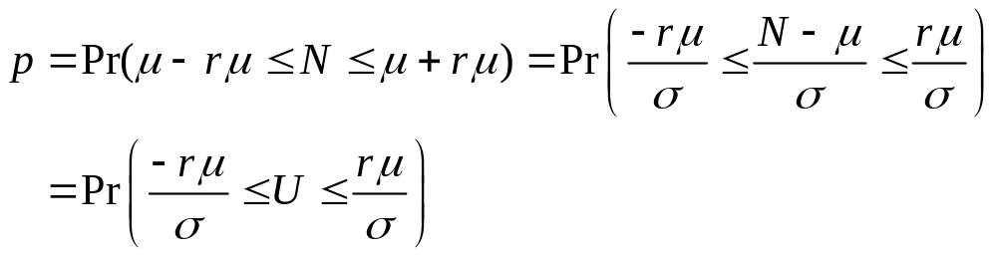


索赔频率的完全可信度标准
假设个体风险的索赔次数 N 的均值为μ，标准差为σ ，则实际观察到的索赔次数 N 落在区间
的概率为
当索赔次数足够大时，U =
近似服从标准正态分布。
如果假设个体风险的索赔次数 N 服从均值为 n 的泊松分布，则

Slide 10
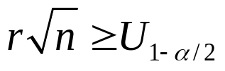

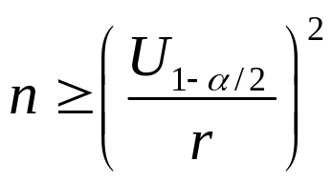
如果要求上述概率不小于
，则应有
即
此即索赔频率的完全可信度标准。
含义：当期望索赔次数 n 足够大时，其索赔次数的观察值将以很高的概率（如95％）在期望值附近一个很小的范围内（r = 1％）波动：95% = Pr[0.99n < N < 1.01n]。因此直接用实际观察到的索赔次数估计其索赔频率，相对误差不会太大，此时可以给个体风险的经验数据赋予完全的可信度。
应用：如果期望索赔次数未知，可以用观察到的索赔次数近似代替。

Slide 11
索赔频率的完全可信度标准（期望索赔次数）
r α | 10% | 7.5% | 5% | 4% | 3% | 2% | 1%
20% | 164 | 292 | 657 | 1026 | 1825 | 4106 | 16424
10% | 271 | 481 | 1082 | 1691 | 3006 | 6764 | 27055
5% | 384 | 683 | 1537 | 2401 | 4268 | 9604 | 38415
4% | 422 | 750 | 1687 | 2636 | 4687 | 10545 | 42179
3% | 471 | 837 | 1884 | 2943 | 5233 | 11773 | 47093
2% | 541 | 962 | 2165 | 3382 | 6013 | 13530 | 54119
1% | 663 | 1180 | 2654 | 4147 | 7372 | 16587 | 66349
0.10% | 1083 | 1925 | 4331 | 6767 | 12031 | 27069 | 108276
0.01% | 1514 | 2691 | 6055 | 9460 | 16819 | 37842 | 151367
注：完全可信度标准不是唯一的，它依赖于α 和r 的取值。

Slide 12
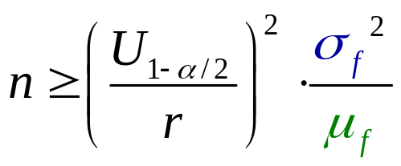
推广
如果个体风险的索赔次数并非服从泊松分布，而是服从二项或负二项分布，则索赔频率的完全可信度标准为
索赔次数的方差
索赔次数的均值
注：
对于二项分布，其均值大于方差，因此完全可信度标准所要求的期望索赔次数较小；
而对于负二项分布，其均值小于方差，因此完全可信度标准所要求的期望索赔次数较大。

Slide 13
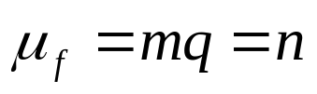
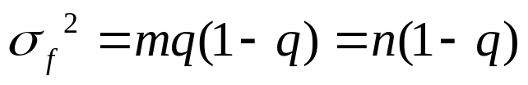
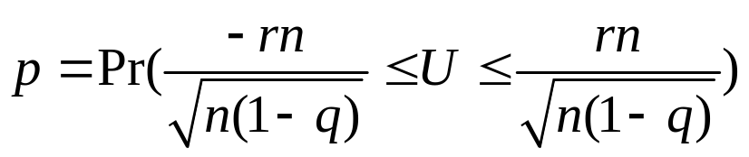
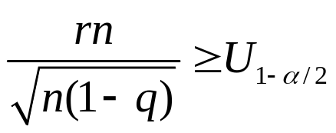
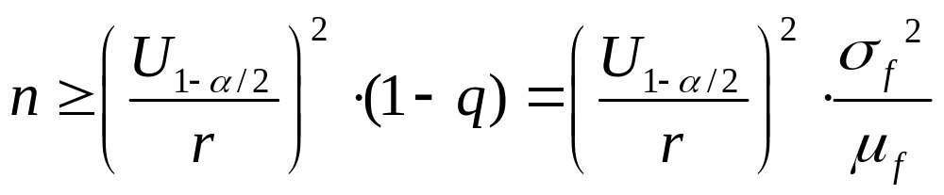
证明：以二项分布为例
对于参数为(m, q)的二项分布, 其均值和方差可以表示为
故

Slide 14
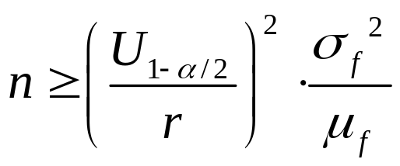


练习：
假设个体风险的索赔次数服从负二项分布，则索赔频率的完全可信度标准为
其中 和 分别为个体风险索赔次数的均值和标准差。

Slide 15
实际应用中的一个问题
完全可信度标准既可以用期望索赔次数表示，也可以用风险单位数表示。
  譬如，对应于α＝10％，r＝5％的完全可信度标准，如果用期望索赔次数表示，应为1082；
  如果每个风险单位的索赔频率为0.20，则完全可信度标准可以用风险单位数表示为1082/0.2＝2164。
含义：当个体风险的风险单位数达到这个水平时，可以用个体风险的经验数据估计其索赔频率。

Slide 16
关于有限波动的含义
有限波动：相对波动幅度是有限的，即观察值在期望值上下波动的幅度不超过期望值的 r 倍。
如何根据索赔频率的完全可信度标准进行解释？

Slide 17

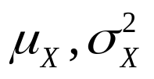
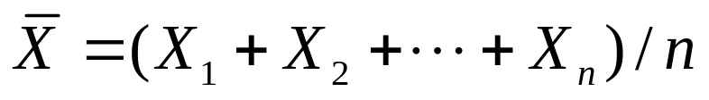
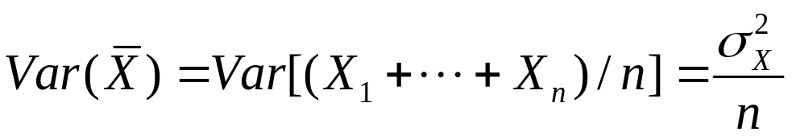
索赔强度的完全可信度标准
假设个体风险发生 n 次索赔的赔款分别为
它们独立同分布，均值和方差分别为
则索赔强度的观察值为
上述观察值的方差为

Slide 18



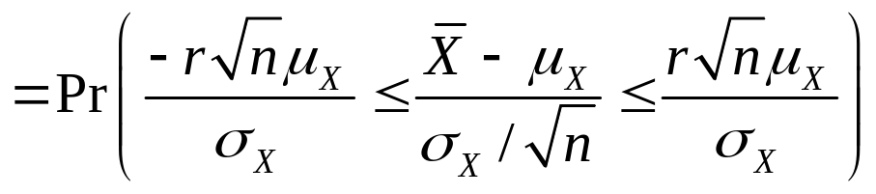
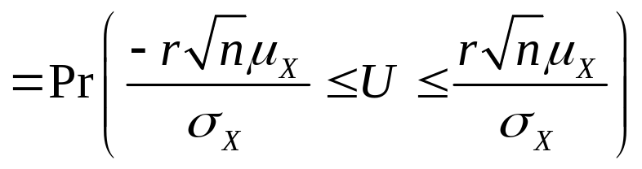
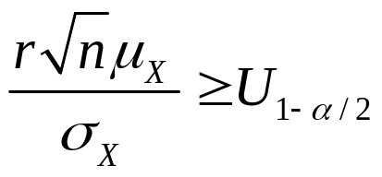
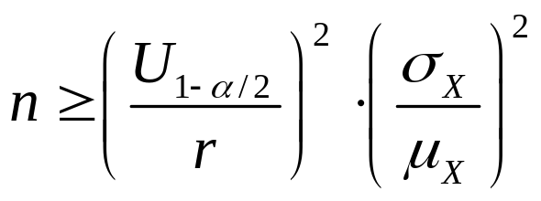
索赔强度的观察值
落入区间
的概率为
如果要求上述概率不小于1－α，则应有

Slide 19
索赔强度的完全可信度标准：解释
当索赔次数足够大时，个体风险的索赔强度观察值将在其期望值附近有限波动（如：以95％的概率保证波动幅度不超过期望值的5％），因此，可以完全用其观察值估计索赔强度。
索赔强度的变异系数的平方
索赔频率的完全可信度标准

Slide 20

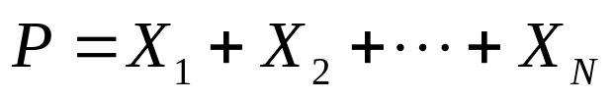
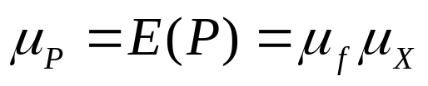
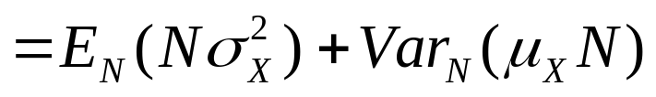
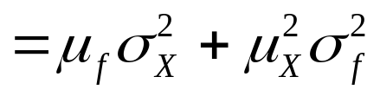
纯保费的完全可信度标准
假设个体风险在一个保险期间发生了N次索赔，每次索赔的赔款为
则该纯保费的观察值可以表示为
如果假设索赔频率和索赔强度相互独立，则 P 的均值和方差可以表示为

Slide 21
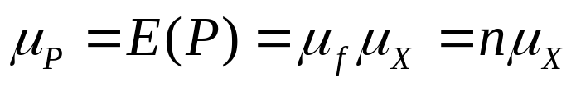
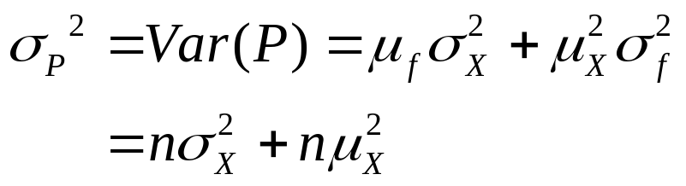
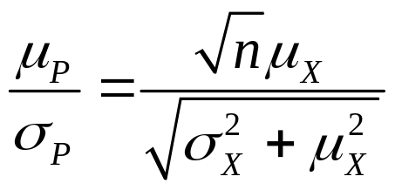
如果进一步假设索赔频率服从均值为 n 的泊松分布，则

Slide 22
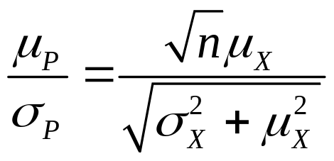

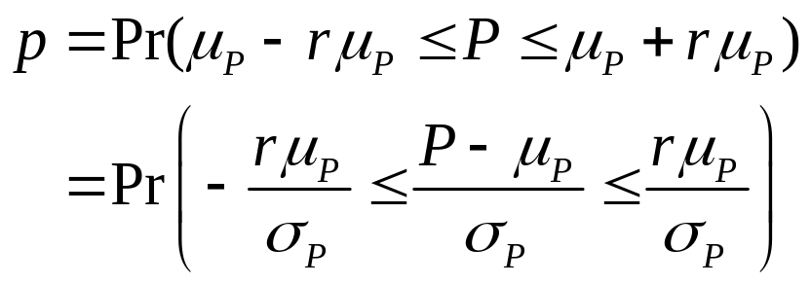
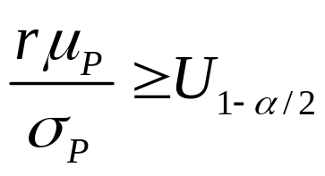
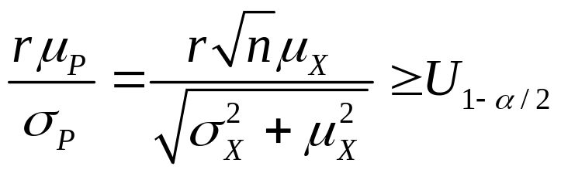
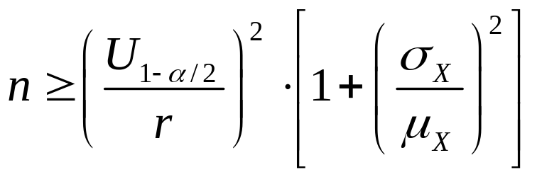
故P 落入区间 的概率为

Slide 23
纯保费的完全可信度标准：解释
当个体风险的期望索赔次数足够大时，经验纯保费将以很高的概率在其期望值附近波动，此时，可以完全用经验纯保费估计其真实的纯保费。
索赔频率的完全可信度标准
＋
索赔强度的完全可信度标准

Slide 24
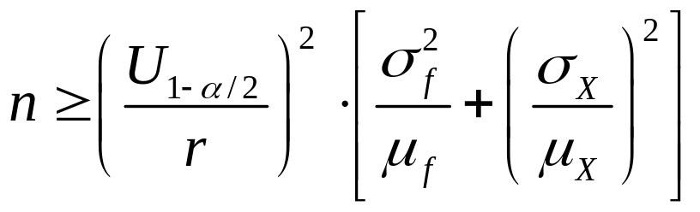
推广：非泊松分布假设
如果索赔次数服从二项分布或负二项分布，则纯保费的完全可信度标准为
此式囊括了所有的完全可信度标准。

Slide 25
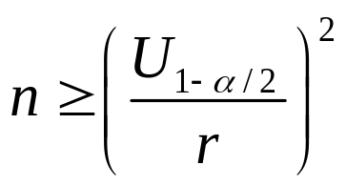
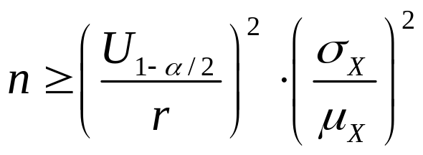
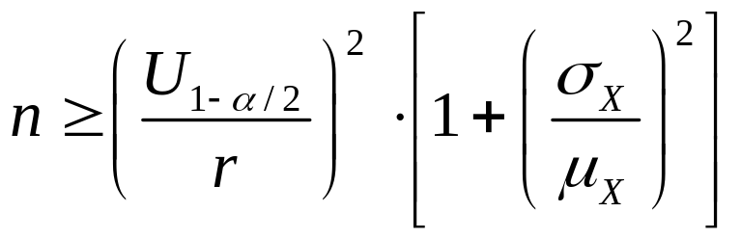
小结：完全可信度标准（泊松假设）
索赔频率：
索赔强度：
纯保费：

Slide 26
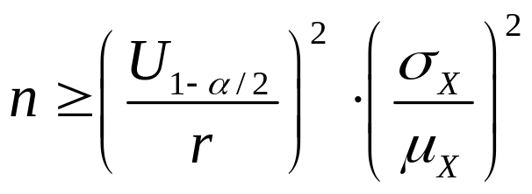
小结：完全可信度标准（非泊松假设）
索赔频率：
索赔强度：
纯保费：

Slide 27
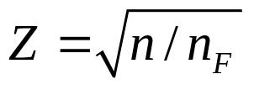
部分可信度
(信度因子的计算：平方根原则)
令 n 为个体风险的（期望）索赔次数，n_{F} 是完全可信度所要求的最小索赔次数（完全可信度标准），则部分可信度为
下面以索赔强度为例，说明如何得到部分可信度的平方根原则。

Slide 28

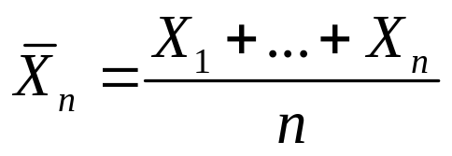
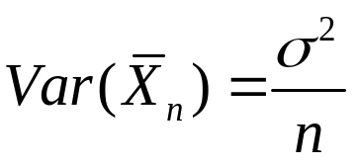

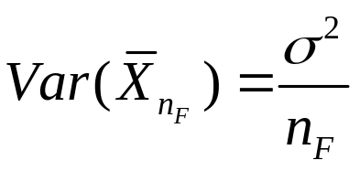
: 用部分可信度的数据估计的索赔强度（索赔次数为n），即
其中X_{i}为第 i 次事故的赔款，均值为μ，标准差为σ，故
同理，如果令 表示用完全可信度的数据计算的索赔强度（索赔次数为n_{F}），则

Slide 29
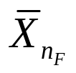
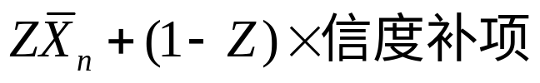
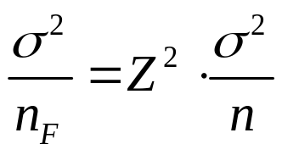
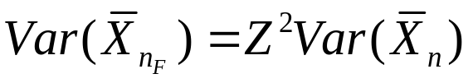
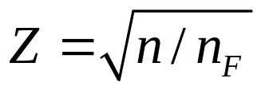
对于满足完全可信度标准的数据，对索赔强度的估计值直接等于
对于部分可信度的数据，对索赔强度的估计值应为
在确定 Z 时，应要求它使得对索赔强度的两个估计值具有相同的方差，即

Slide 30
讨论：
影响古典信度模型信度因子的因素有哪些?
允许的波动范围（r）
可靠程度（1－α）
索赔次数的变异性
索赔强度的变异性

